Slide 1
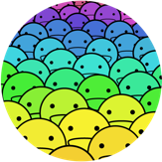
大模型系列 – 微调
微调系列介绍
ZOMI

Slide 2
大模型业务全流程
数据 & 模型算法
模型训练 & 微调
模型验证 & 推理部署
2. 数据处理
4. 模型训练
6. 模型微调
7. 模型验证
开源
数据
数据
预处理
向量
数据库
混合精度
梯度检查
梯度累积
…
全参微调
下游
任务
测评
标准
bench
mark
3. 模型算法
5. 分布式并行
低参微调
8. 推理与智能体
LLM模型
架构
多模态
一切皆Tokens
训练集群稳定性
指令微调
量化
压缩
推理
加速
9. Agent
智能体
1. AI 集群建设
计算、存储、网络
AI 集群机房建设
AI 集群上线与运维
集群算力准备

Slide 3
关于大模型 – 微调系列
具体内容
大模型微调基础：微调的起源 -- 主流微调方法 -- 大模型训练流程 -- 微调使用场景
微调算法 1：迁移学习 -- Adapters Tuning 算法 -- LoRA 算法
微调算法 II：IA3 算法 -- P-Tuning 微调 -- Prefix Tuning 算法
微调算法 III：Prompt Tuning 提示微调 -- Instruction Tuning 指令微调
微调算法比较：Instruction vs Prompt Tuning -- 低参微调 vs 全参微调

Slide 4
关于本内容
大模型微调基础
微调的起源 - The origin of fine-tuning
主流微调方法 - Methodologies of Fine-Tuning
大模型训练流程 - Large model training process
微调使用场景 - Fine-tuning usage scenarios

Slide 5
1. 微调的起源

Slide 6
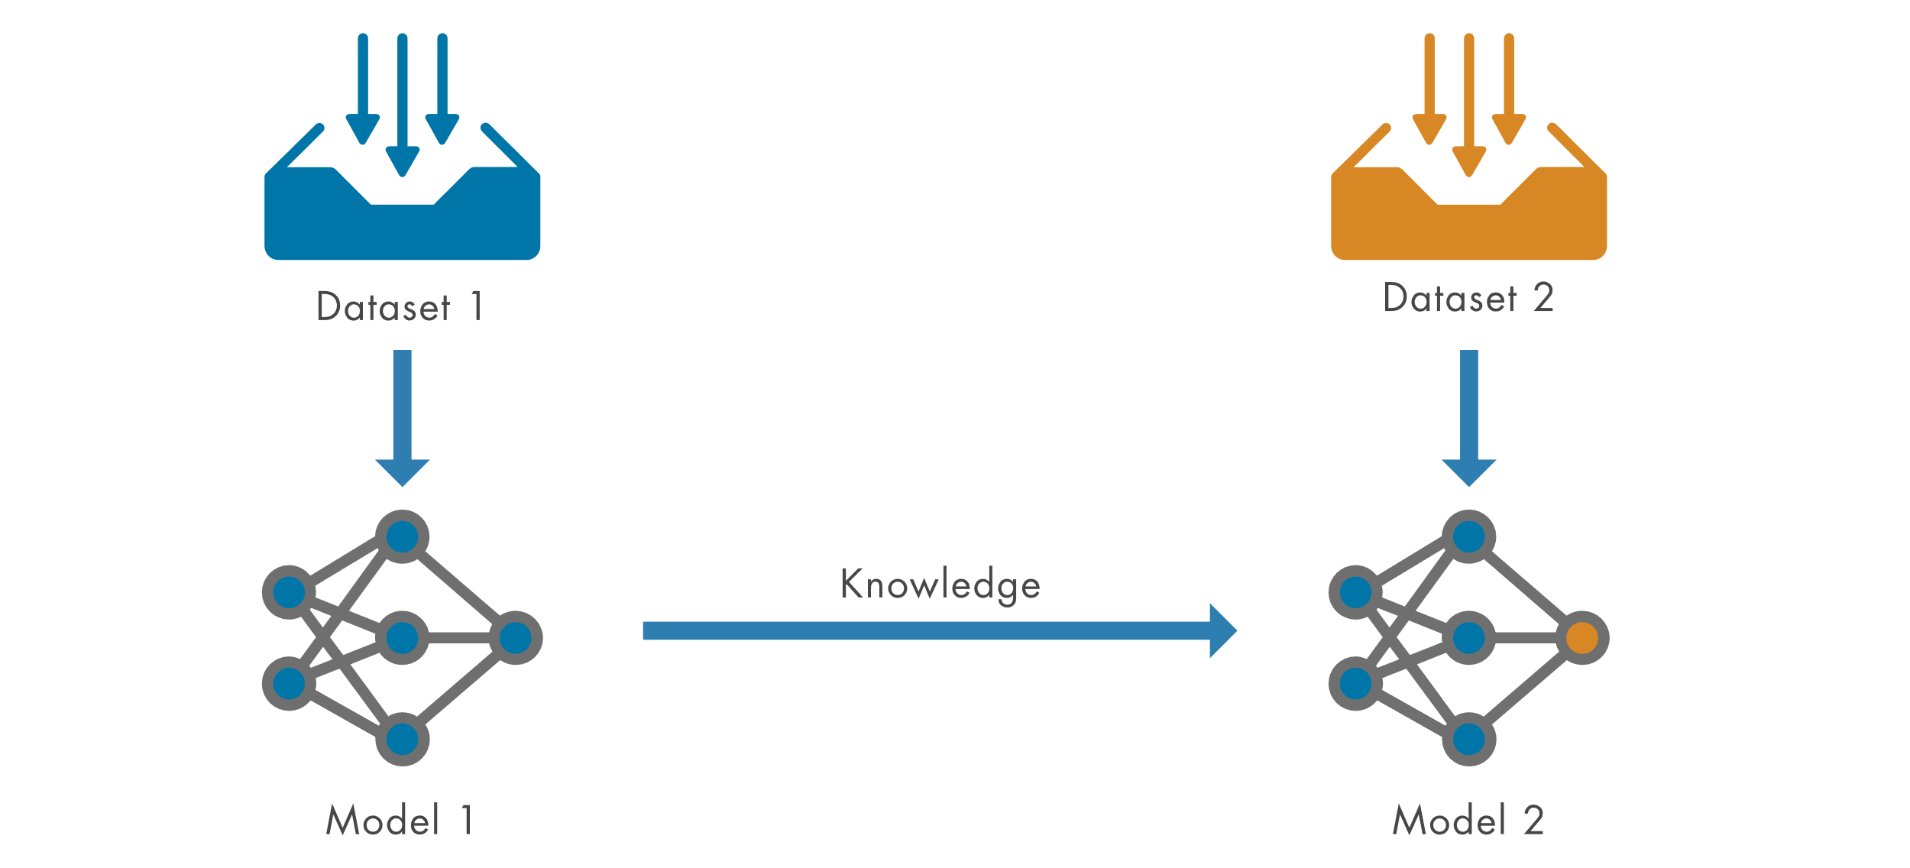
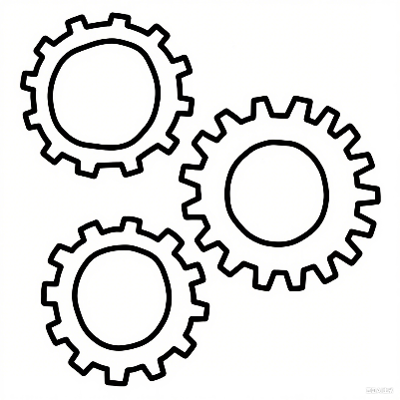
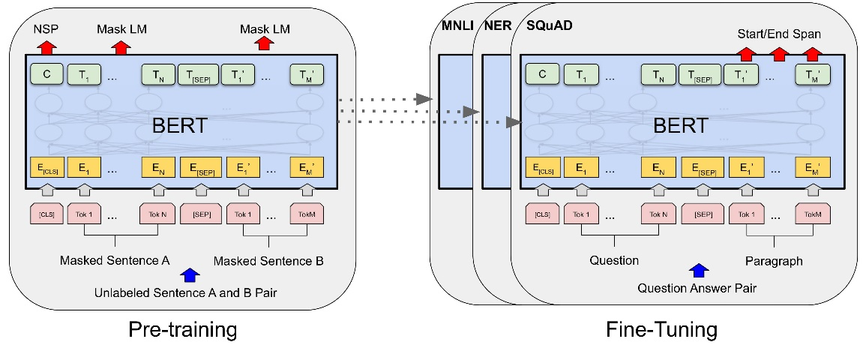
微调起源
——从“各自为战”到“站在巨人的肩膀上”，人工智能领域迎来了一场根本性的变革，极大地加速了AI技术的应用和普及。
『孤岛时代』
『迁移学习』
『预训练-微调』
对于不同任务和模型：
从零开始
数据饥渴
知识孤立
核心思想：将在一个任务上学到的知识应用于另一个相关任务。
站在巨人肩上
打破知识壁垒
降低数据门槛
新范式：『预训练 - 微调』两阶段流程
通识预训练
专能微调
范式新标准

Slide 7
模型参数与数据集规模增长

Slide 8
模型参数与数据集规模增长
从趋势看 LLM 和 LVM 的大模型参数量只会越来越大。
训练更大的模型需要更多的数据集，随着模型的增长，训练过程必须调整更多的参数。
对于AI集群和算力的消耗会更多，也会不断提升成本。

Slide 9
模型参数与数据集规模增长：引入微调
模型微调：
在规模更小、领域更具体、任务更明确的下游任务数据集上进行进一步的、有监督的训练
调整模型的全部或部分参数，从而将模型在预训练阶段获得的通用知识和能力，适配到特定的应用场景中

Slide 10
2.主流微调方法

Slide 11
概念区分
PEFT Parameter Efficient Fine-Tuning，参数高效微调，通常俗称低参微调
Full Parameter Fine-Tuning，全参微调，俗称普通微调
Supervised Fine-Tuning，SFT，有监督微调
Instruction Tuning，指令微调
RLHF，Reinforcement Learning Human Feedback，人类反馈强化学习
按微调参数规模划分
按训练的流程来划分
按训练的方式来划分

Slide 12
大模型与微调的发展
LLM and LVM 预训练大模型的训练成本非常高昂，需要庞大的计算资源（AI集群）和大量的数据，一般客户难以承受。

Slide 13


1. 按微调参数规模划分
Full Parameter Fine-Tuning 全参数微调 和 Parameter Efficient Fine-Tuning PEFT，参数高效微调：
FPFT：用预训练模型作为初始化权重，在特定数据集上继续训练，全部参数都更新的方法
PEFT：用更少的计算资源完成模型参数的更新，包括只更新一部分参数，或者通过对参数进行某种结构化约束，例如稀疏化或低秩近似来降低微调的模型参数量。
FPFT
PEFT
预训练模型
微调后模型
预训练模型
微调后模型
训练后，所有参数都已改变
训练后，仅<1%的参数被更新

Slide 14
参数高效微调 PEFT
微调引入：研究者开始研究 Parameter-Efficient Fine-Tuning（PEFT） ，旨在通过最小化微调网络模型中的参数数量和降低计算复杂度，来提高预训练模型在新任务上的性能，从而缓解大型预训练模型的训练成本。
好处：即使计算资源受限，也可以利用预训练模型的知识来迅速适应新任务，实现高效的迁移学习 Transfer Learning。因此，PEFT 技术可以在提高模型效果的同时，缩短模型训练时间和计算成本，让更多研究者参与到 AI 研究中。

Slide 16
全量参数微调 vs 参数高效微调
指标 | 全参数微调 | 参数高效微调
可训练参数 | 100% | 通常 < 1% (例如 LoRA, Adapter)
GPU内存 | 极高 (模型权重 + 梯度 + 优化器状态) | 低 (仅需存储少量参数的梯度和优化器状态)
存储成本 | 高 (每个任务一个完整的模型副本) | 极低 (每个任务一个轻量级适配器，通常为MB级别)
训练时间 | 长 | 短
推理延迟 | 无额外延迟 | 可忽略 (如LoRA合并后) 或 有少量增加 (如Adapter)
任务性能/准确率 | 理论上限最高，尤其在数据充足时 | 具有竞争力，在多数任务上接近甚至持平FPFT
灾难性遗忘 | 风险高 | 风险低，核心知识被冻结保留
多任务适应性 | 差，成本高，任务间切换困难 | 好，轻量级适配器易于切换和组合
性能与效率的权衡！！

Slide 17
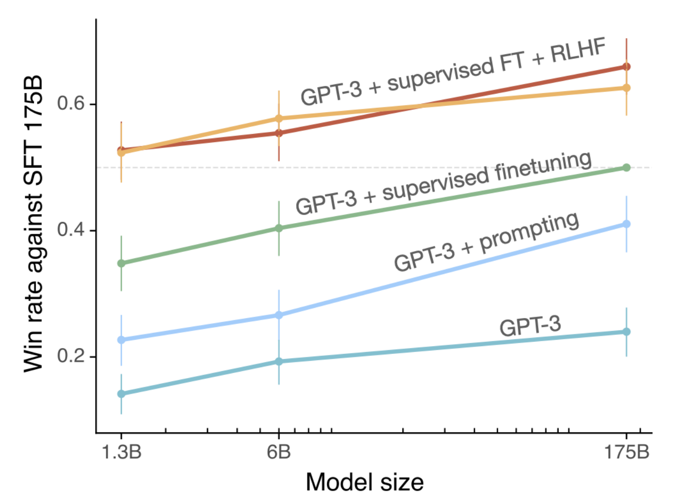
2. 按训练的流程来划分
按照大模型训练阶段进行微调，或者根据大模型微调的目标来区分，从提示微调 Prompt Tuning、有监督微调 SFT、RLHF 人类反馈强化学习的方式来划分。

Slide 18
2. 按训练的流程来划分

Slide 19
In-Context Learning 上下文学习
ICL（In-Context learning）上下文学习：区别于普通微调 Fine-Tuning，不对 LLMs 执行任何的微调，直接将模型的输入输出拼接起来作为一个 prompt，引导模型根据输入的数据结构 demo，给出任务的预测结果。
ICL 能够基于无监督学习的基础上取得更好模型效果，并且不需要根据特定的任务重新微调 Fine-Tuning 更新模型参数，避免不同任务要重新进行真正的微调。

Slide 20
3. 按训练的方式来划分
预训练 Pre-Training：
LLMs 预训练过程是无监督的，但微调过程往往是有监督的。当进行有监督微调时，模型权重会根据与真实标签的差异进行调整。
Supervised fine-tuning， SFT：
有监督微调使用有标签的数据（Label Data）来调整已经预训练的 LLMs，使其更适应某一特定场景任务。

Slide 21
指令微调 Instruction Tuning
指令微调 Instruction Tuning 可以被视为有监督微调 SFT 的一种特殊形式
SFT：使用标记数据对预训练模型进行微调的过程，以便模型能够更好地执行特定任务。
IT：通过 <指令，输出> 对的数据集上进一步训练 LLMs 的过程，以增强 LLMs 能力和可控性。
特殊之处在于其数据集的结构，由人类指令和期望的输出组成进行配对。这种数据结构使得指令微调专注于让模型理解和遵循人类指令。作为有监督微调的一种特殊形式，专注于通过理解和遵循人类指令来增强大型语言模型的能力和可控性。

Slide 22
概念区分
按微调参数规模划分
按训练的流程来划分
按训练的方式来划分
PEFT Parameter Efficient Fine-Tuning，参数高效微调，通常俗称低参微调
Full Parameter Fine-Tuning，全参微调，俗称普通微调
Supervised Fine-Tuning，SFT，有监督微调
Instruction Tuning，指令微调
RLHF，Reinforcement Learning Human Feedback，人类反馈强化学习

Slide 23
3. 大模型训练流程

Slide 24
经典 LLMs 训练流程
目前基于 Transformer 的大型语言模型，例如 ChatGPT 或 Llama 2，大体都包括三个训练步骤：预训练 Pre-training，有监督微调 Supervised finetuning、对齐 Alignment。
1）预训练阶段，模型会学习来自海量、无标注文本数据集的知识；
2）然后使用有监督微调的方式来细化模型，以便后期在推理的过程中更好地遵守特定指令；
3）最后使用对齐技术使 LLMs 可以更有用且更安全地响应用户的提示 Prompt；

Slide 25
1. 预训练 Pretraining
预训练阶段通常需要数十到百亿 Token 的文本语料库，但训练目标只是简单的「下一个单词预测」（next word prediction）任务。

Slide 26
1. 预训练 Pretraining
预训练阶段通常需要数十到百亿 Token 的文本语料库，但训练目标只是简单的「下一个单词预测」（next word prediction）任务。

Slide 27
1. 预训练 Pretraining
自监督预训练（无监督学习）：让大模型从大规模数据中学习，不依赖人工标注完成训练，因为训练/学习的标签（Label Data）是文本的后续单词，已经暗含在训练数据集中。

Slide 28
2. 有监督微调 Supervised finetuning
第二阶段仍然是「next token prediction」任务，区别在于数据集，需要人工标注的指令数据集，模型输入是一个指令或者特殊的数据结构，输出为期望大模型的回复内容。

Slide 29
2. 有监督微调 Supervised finetuning
数据形式类似于：
Instruction: "Write a about a pelican."
Output: "There once was a pelican so fine...”
程序会将指令文本作为大模型的输入（Prompt and/or Instruction），并逐个 Token 输出，训练目标是与预期输出相同。
虽然 1 阶段和 2 阶段都采用「next token prediction」训练方式，但 SFT 的数据集通常比预训练数据小得多，指令数据集需要提供标注结果（如 RLHF），所以无法大规模应用。

Slide 30
3. 对齐 Alignment
第三阶段依然是微调，不过其主要目标在于将大模型与人类的偏好、价值观进行对齐，也是 RLHF 机制发挥作用的时候。

Slide 31
RLHF 主要包括步骤
Step 1：预训练模型的有监督微调 Supervised finetuning of the pretrained model
Step 2：创建奖励模型 Creating a reward model
Step 3：PPO 进行微调 Finetuning via proximal policy optimization

Slide 32
RLHF Step 1：预训练模型的有监督微调
收集提示词集合，并要求 Label 人员写出高质量的答案，然后使用该数据集以监督的方式微调预训练模型。

Slide 33
RLHF Step 2：创建奖励模型
对于每个提示 Prompt，要求微调后的LLMs 生成多个回复，再由标注人员根据真实的偏好对所有回复进行排序。接着训练奖励模型 RM 来学习人类的偏好，用于后续优化。

Slide 34
RLHF Step 3：PPO 进行微调
使用强化学习的算法（如 PPO，proximal policy optimization ），根据奖励模型 RM 提供的奖励分数，对 SFT 模型进一步优化用于后续的推理（文字生成）。

Slide 35
4. 微调使用场景

Slide 36
微调的优势
定制化模型
通过微调大模型，可以根据用户自身的具体需求定制模型，从而提高准确性和性能。
提高资源利用率
通过减少从头开始构建新模型的方式进行预训练，从而来节省时间、算力资源和其他带来的成本。
性能提升
微调的过程，可以使用用户的独特数据集，来增强预训练模型的性能。
数据优化
可以充分利用客户的数据，调整大模型以更好地适应用特定数据场景，甚至在需要时合并新数据。

Slide 37
小结 & 思考

Slide 38
小结
了解到了通过微调可以更好地提升大模型的效果；
微调按照按微调参数规模划分，可以分为全参微调和低参微调 PEFT；
微调按照训练的流程，可以划分为微调（SFT & RLHF）和上下文学习；
指令微调（IT）属于有监督微调（SFT）的一种特殊方式；
大模型训练流程主要包括三大步骤：
预训练 Pre-training，有监督微调 Supervised finetuning、对齐 Alignment；

Slide 39
Reference 引用&参考
Asynchronous Methods for Deep Reinforcement Learning (2016) by Mnih, Badia, Mirza, Graves, Lillicrap, Harley, Silver, and Kavukcuoglu introduces policy gradient methods as an alternative to Q-learning in deep learning-based RL.
Proximal Policy Optimization Algorithms (2017) by Schulman, Wolski, Dhariwal, Radford, and Klimov presents a modified proximal policy-based reinforcement learning procedure that is more data-efficient and scalable than the vanilla policy optimization algorithm above.
Fine-Tuning Language Models from Human Preferences (2020) by Ziegler, Stiennon, Wu, Brown, Radford, Amodei, Christiano, Irving illustrates the concept of PPO and reward learning to pretrained language models including KL regularization to prevent the policy from diverging too far from natural language.
Learning to Summarize from Human Feedback (2020) by Stiennon, Ouyang, Wu, Ziegler, Lowe, Voss, Radford, Amodei, Christiano introduces the popular RLHF three-step procedure that was later also used in the InstructGPT paper.
https://magazine.sebastianraschka.com/p/llm-training-rlhf-and-its-alternatives
https://www.mercity.ai/blog-post/fine-tuning-llms-using-peft-and-lora
https://mp.weixin.qq.com/s/oWmMgIkaqkxDfoyD_RrQ4Q
https://zhuanlan.zhihu.com/p/627642632

